Slide 1
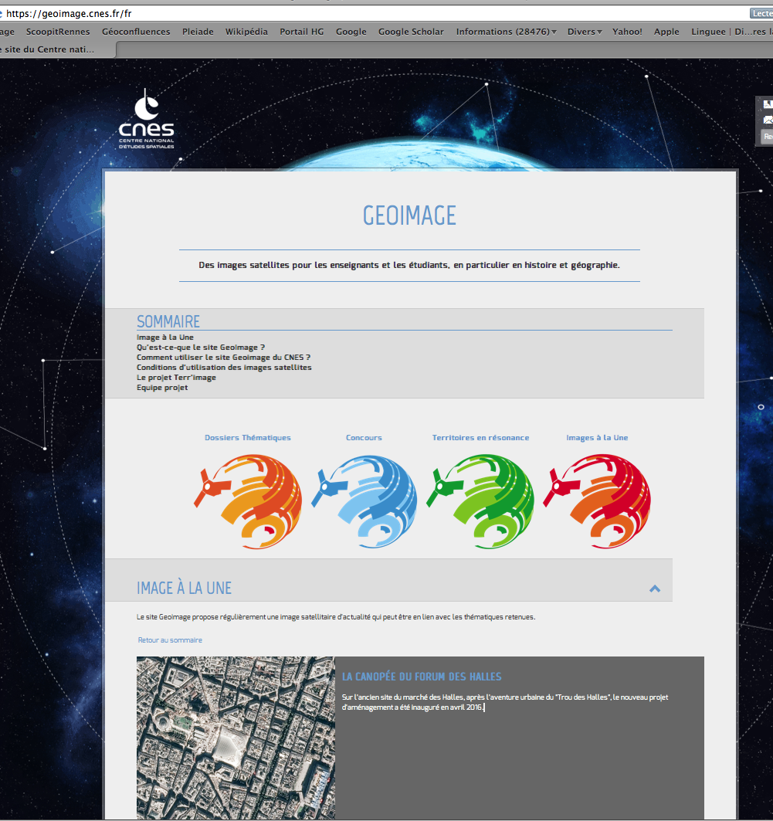
CNES Géoimage et les nouveaux programmes du lycée Ressources pour les frontières
(https://geoimage.cnes.fr/fr)

Slide 2
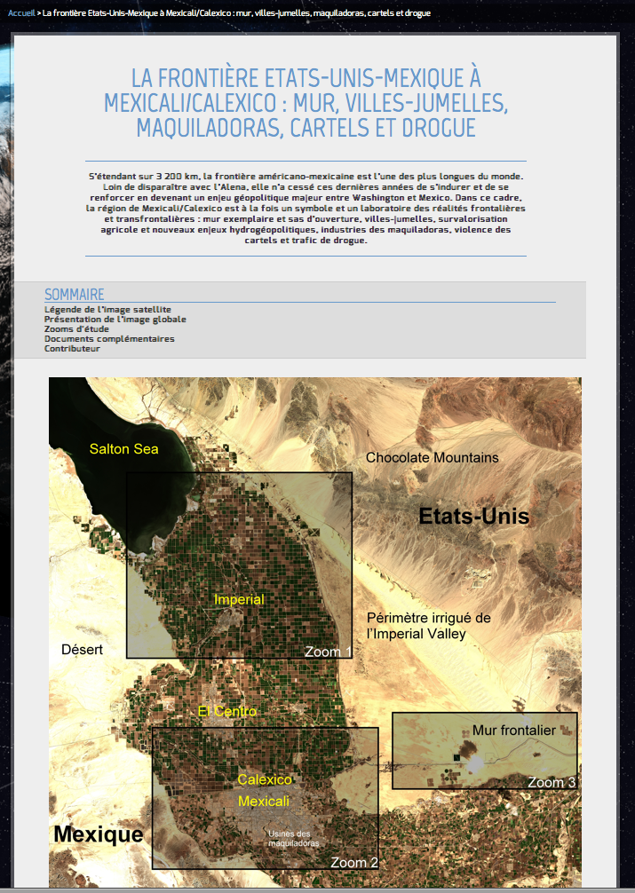
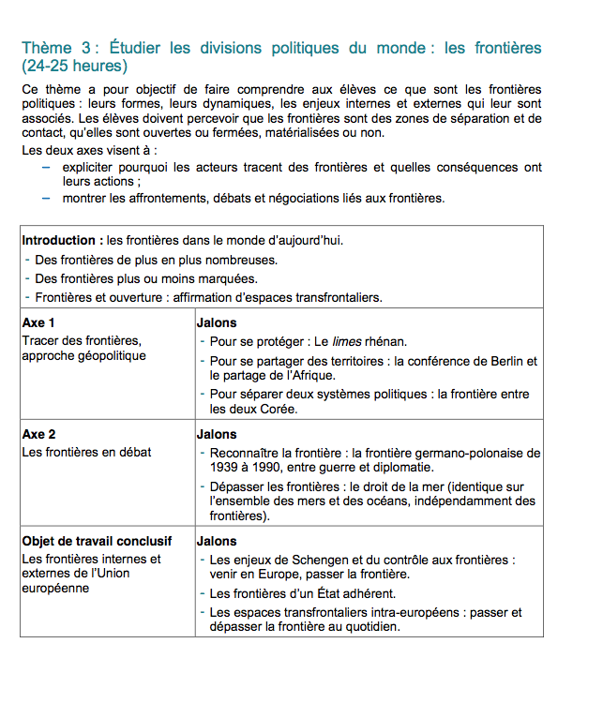
Enseignement de spécialité/ Classe 1er. Thème 3. exemples de pistes pour mise en oeuvre 1. Dans les six heures possibles introductives, proposer un travail en groupe autour d’une image/dossier satel. et d’une problématique puis CR collectif afin de découvrir une frontière, de la mettre en perspective et en comparaison pour construire la notion à partir de différentes réalités concrètes dans le monde contemporain. 2. Séparer deux systèmes politiques : Corées/ Séoul 3. Frontières internes et externes de l’UE : Lampedusa, Mayotte…

Slide 3
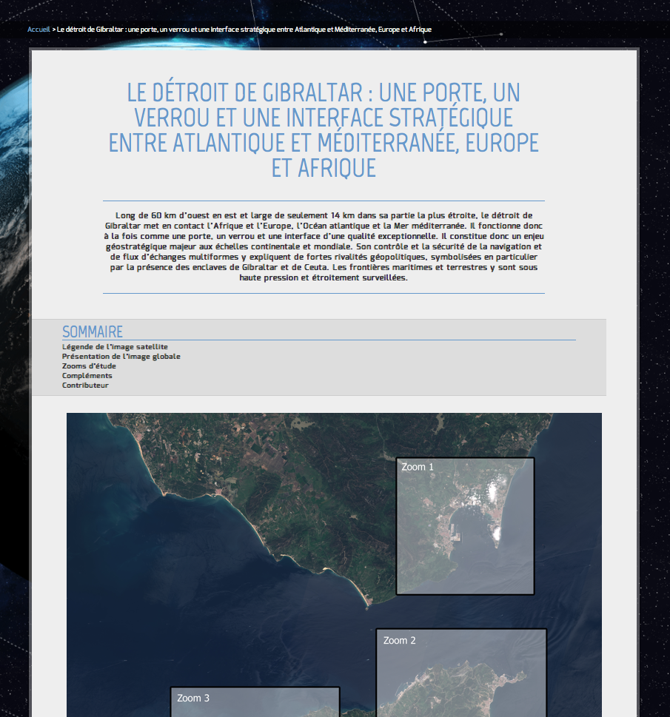
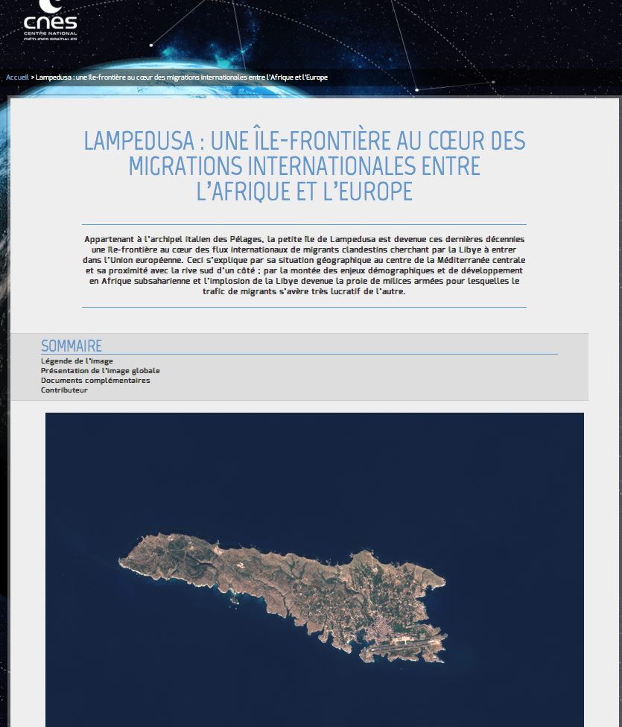
Les frontières internes et externes de l’UE : Gibraltar et Lampedusa

Slide 4
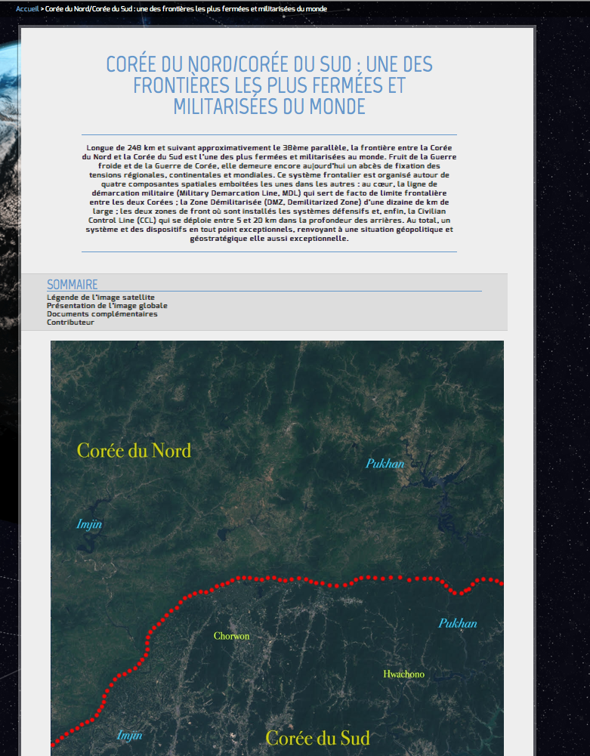
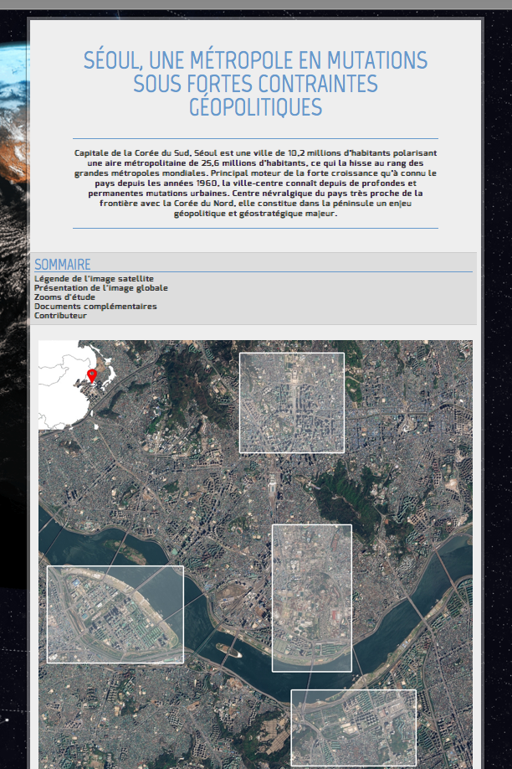
Une frontière chaude/ La Corée : zone frontière/frontalière et Séoul

Slide 5
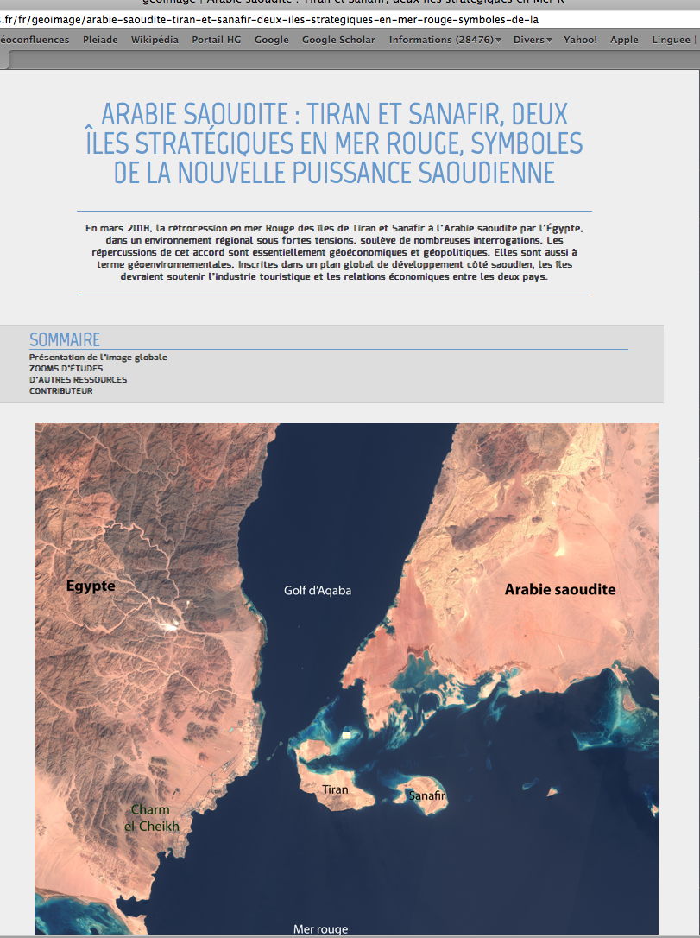
Frontières en mutations : re-dessiner les frontières par des « échanges » de territoires

Slide 6
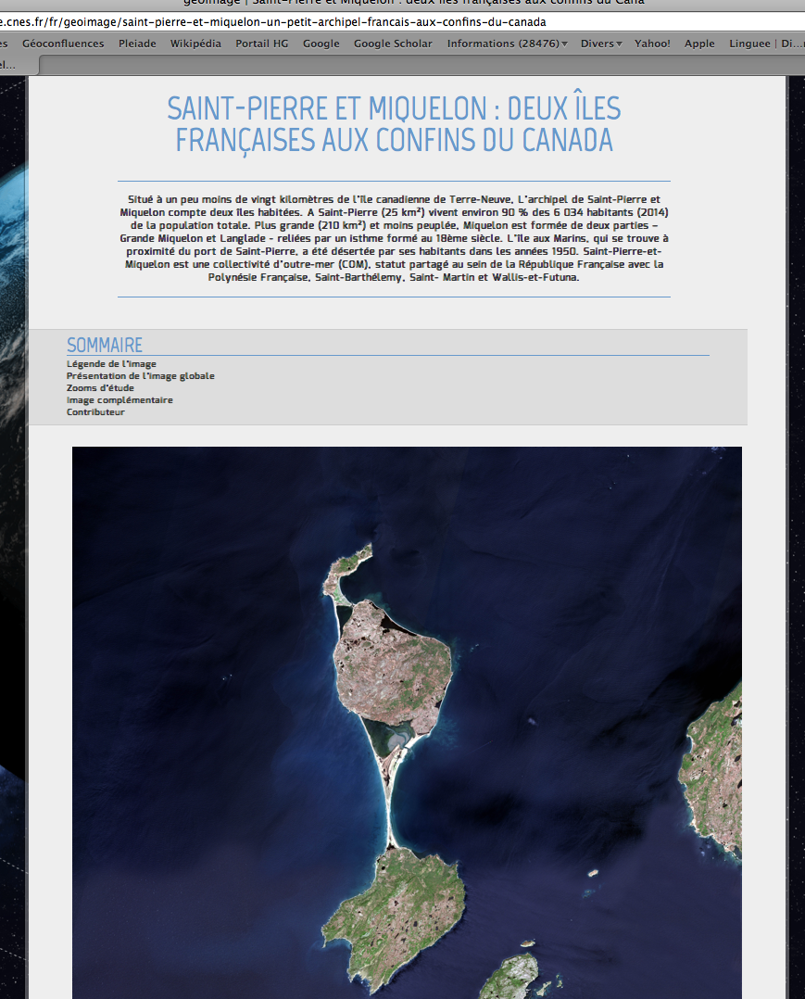
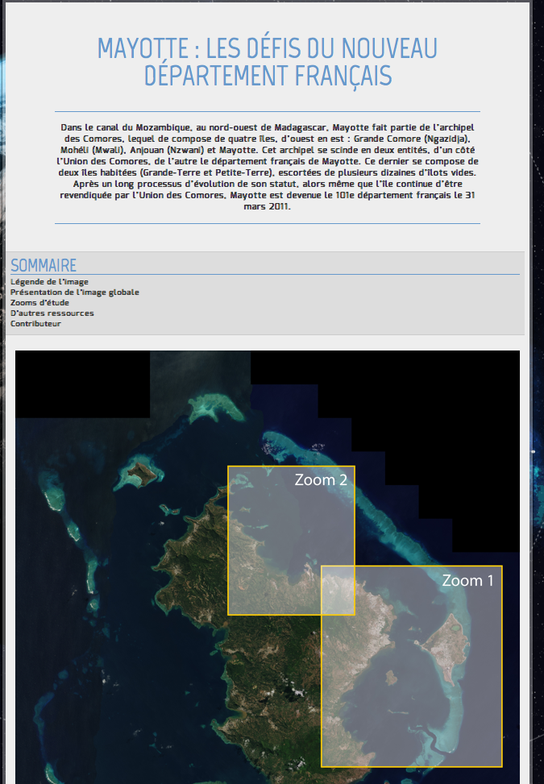
Des enjeux frontaliers : les droits de pêche, les migrations intra-insulaires

Slide 7
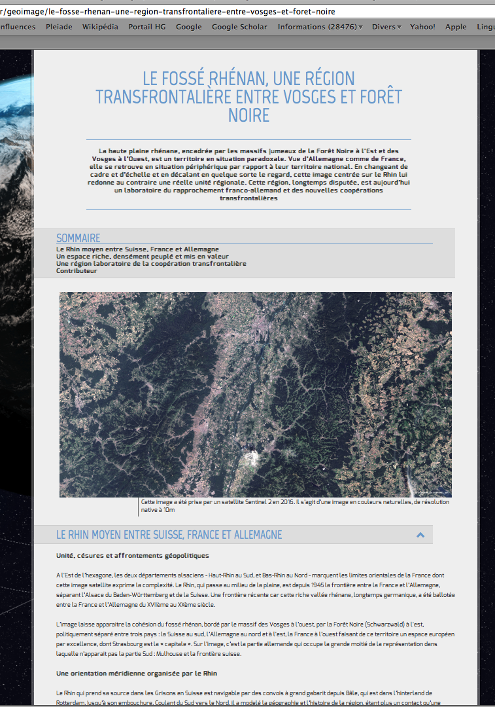
Le Rhin et une euro-région transfrontalière : des frontières apaisées et ouvertes

